Slide 1
nái
倷
Notes:
先暖场放个图片，这不是教材，这是去年我们苏大社配合苏州大学120周年校庆出的一本全方位介绍苏大的图书。各位是否知道出书名第一个字的正确读音？ 这个字普通话读倷，倷好就是苏州话你好的意思。倷好苏大，同样的，各位在座领导、同仁、新老朋友，倷好。

Slide 2
苏州大学出版社有限公司 新优教材推介 营销部 顾清 2021.6
Notes:
我是苏州大学出版社营销部顾清。首先非常感谢大学版协代办站工作委员会、代办站服务中心的各位领导，给我们创造这个平台，定期相互学习交流，是非常有必要的。也让我有机会宣传一下我们苏大社的教材产品。
我们苏大社的大中专教材产品以职教教材居多、高校教材其次。参与过十二五、十三五职业教育国家规划教材的申报，每次均有部分品种入选。话不多说，直奔主题。
这次重点介绍三套教材，分别是。。。。。

Slide 3
现代职业人系列教材（十三五职业教育国规）
现代电梯技术系列教材（部分十三五职业教育国规）
数字媒体艺术系列教材

Slide 4
现代职业人教育系列教材
“十三五”职业教育国家规划教材
现代职业人：以追求实现自己职业生涯最大成功（最大价值）为目的而进行活动的主体（人）
共五册：《认识职场篇》《能力素质篇》《就业指导篇》《创新创业篇》《职业素质训练教程》
Notes:
介绍的第一套。十三五国规，在国规教材目录里相同品种只有几个，不是太多，前段时间还有公司给我打电话想全国包销。如果各位在选择推广产品，欢迎优先考虑哈。
什么是现代职业人？ 我们都是现代职业人。
教材共分五册，分别是。。。。。内容涵盖了现代职业人理念、企业文化理论与企业规范、能力素质结构理论与职业核心能力、企业现场5S管理模式与职业素质养成、职业生涯规划与就业指导以及创新创业理论与方法指导等

Slide 5
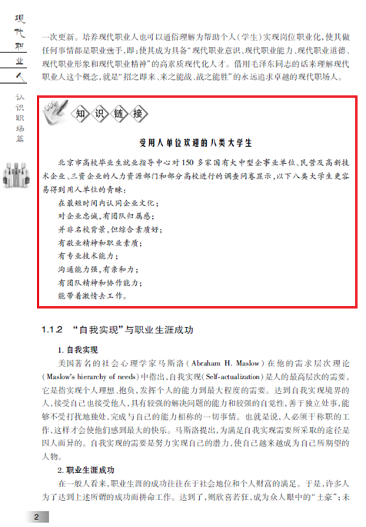
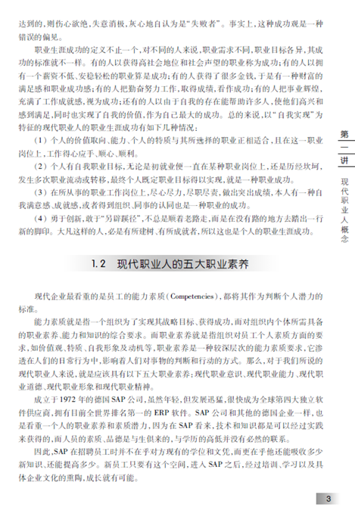
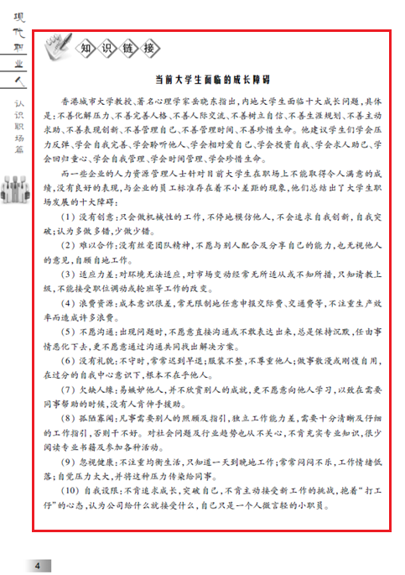
现代职业人教育系列教材
教材特色
50%
案例翔实丰富 案例及知识链接约占篇幅50%
Notes:
本套教材特色，除了十三五国规这个帽子，我总结为三个数字。

Slide 6
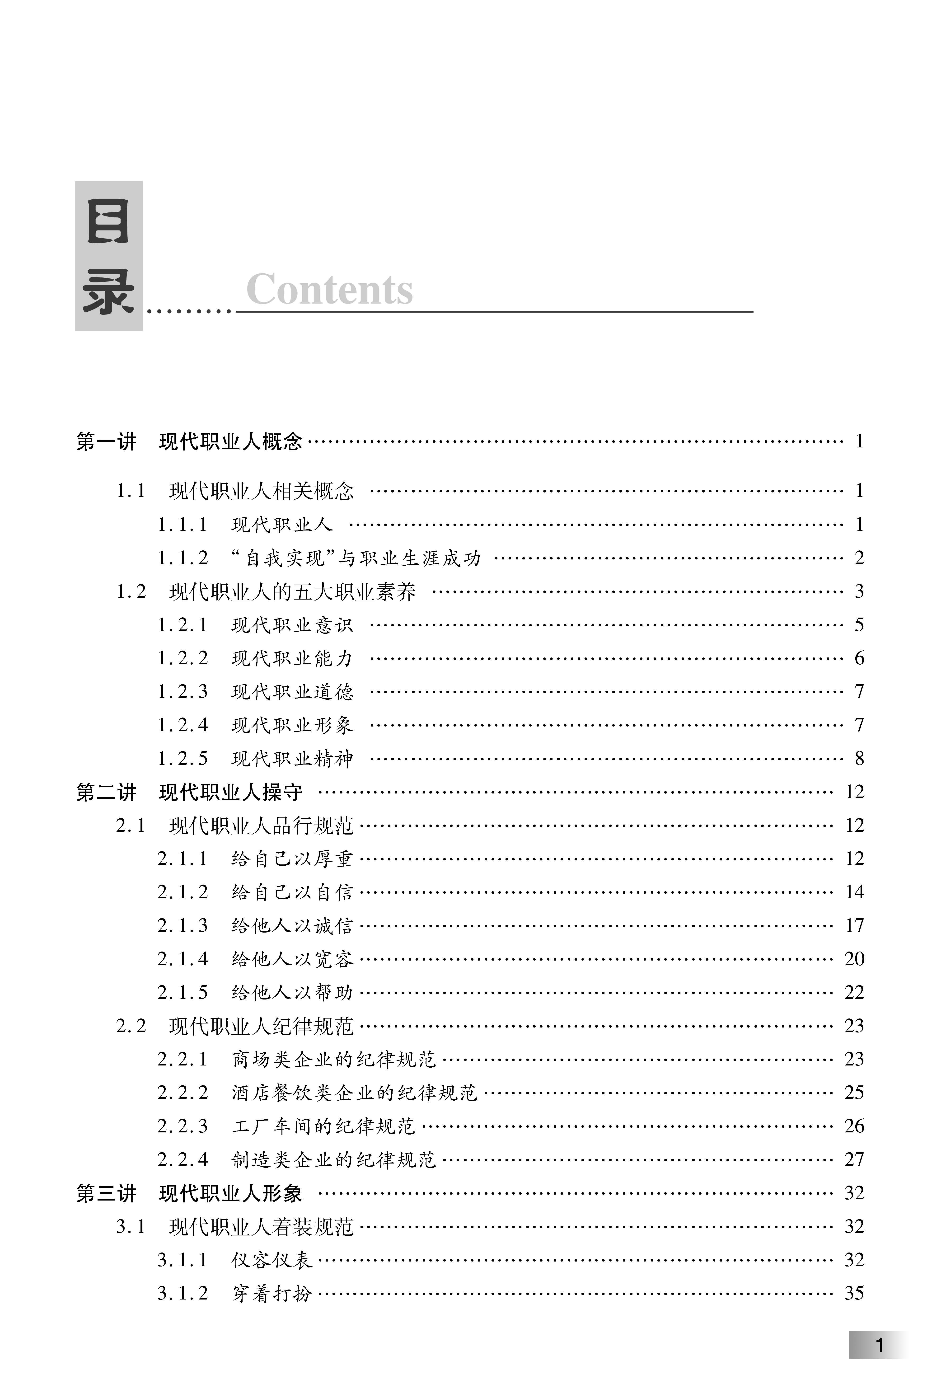
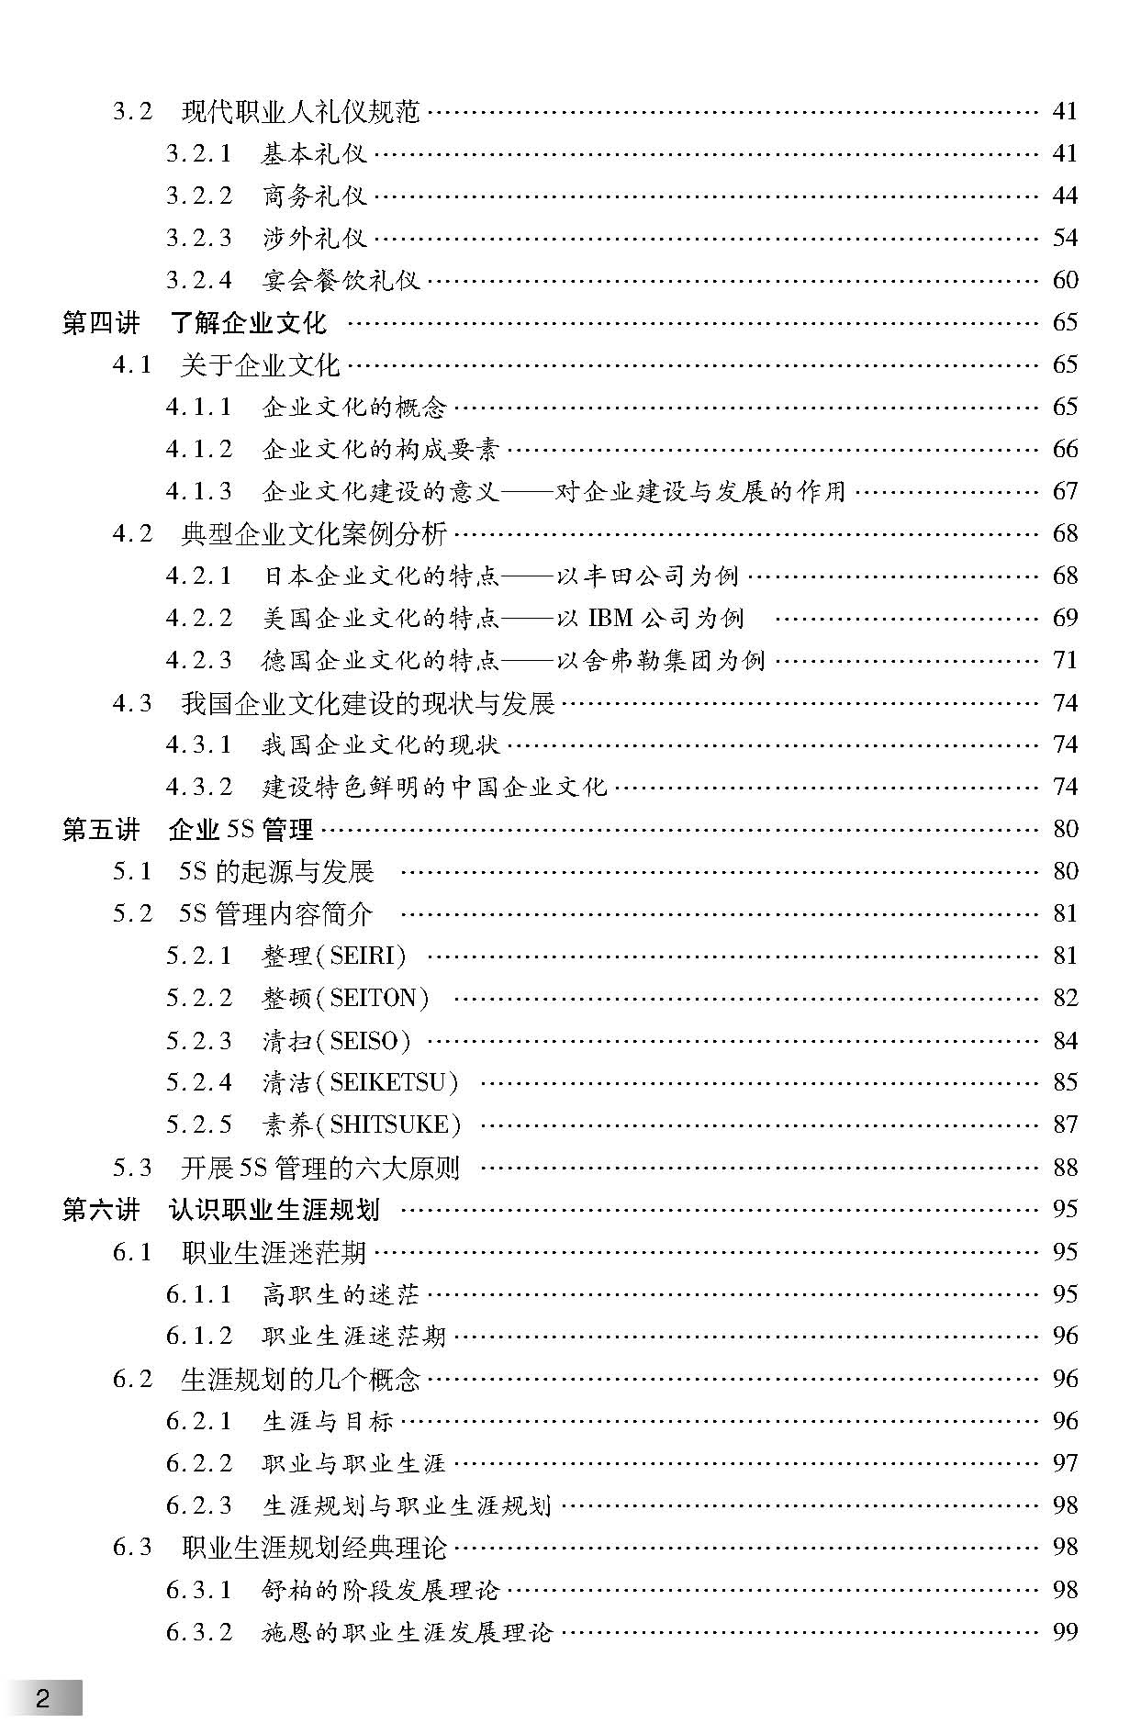
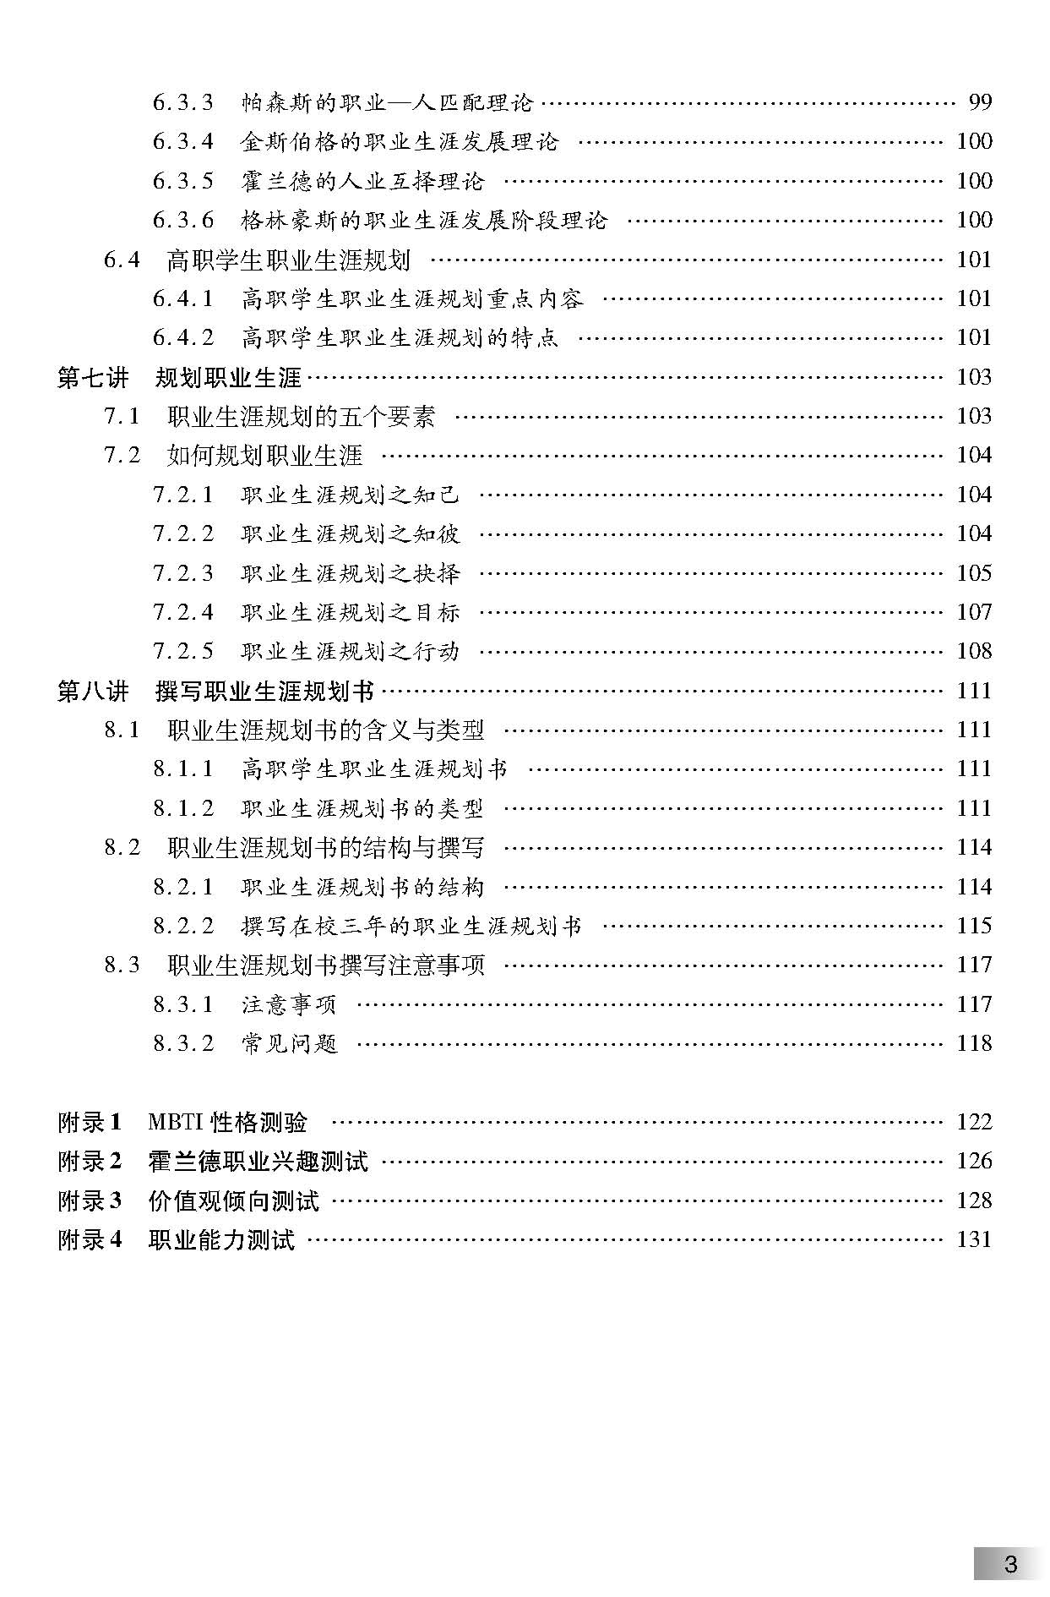
现代职业人教育系列教材
教材特色
150
内容深入浅出 平均每册150页（近10印张），定价合理

Slide 7
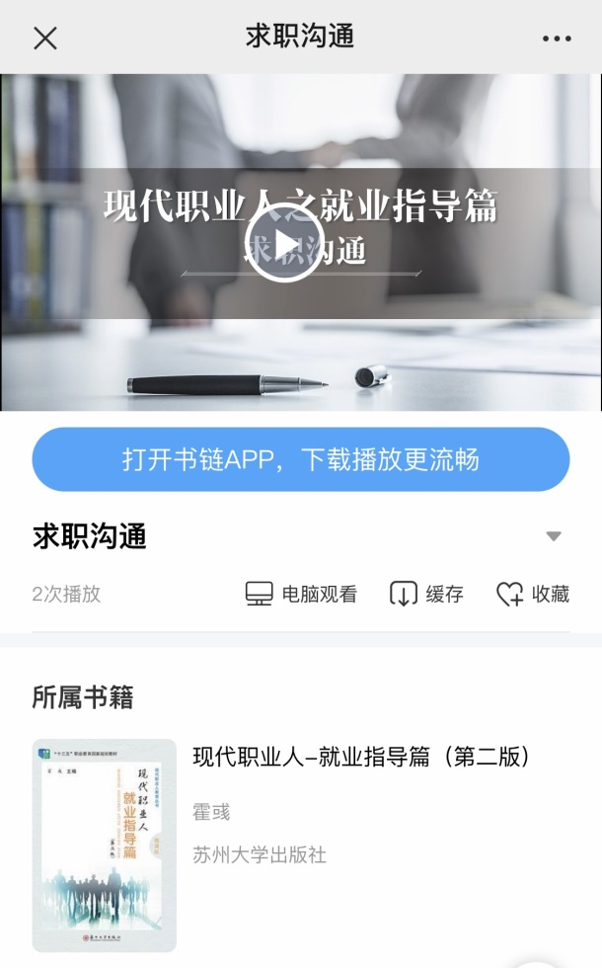
现代职业人教育系列教材
教材特色
1000
全套微课视频 教材内微课视频90+，总时长超1000分钟
Notes:
手机扫码直接观看视频

Slide 8
现代职业人教育系列教材
“十三五”职业教育国家规划教材
书名 | 主编 | ISBN书号 | 定价
现代职业人——认识职场篇（第二版） | 霍彧 | 9787567230446 | 30.00
现代职业人——创新创业篇 | 霍彧 | 9787567219694 | 35.00
现代职业人——就业指导篇（第二版） | 霍彧 | 9787567230439 | 32.00
现代职业人——能力素质篇 | 霍彧 | 9787567219359 | 30.00
现代职业人——职业素质训练教程 | 霍彧 | 9787567222007 | 22.00

Slide 9
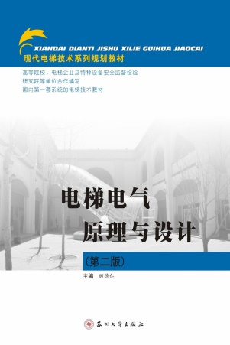
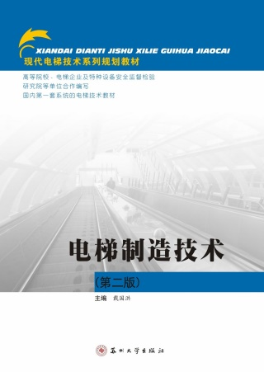
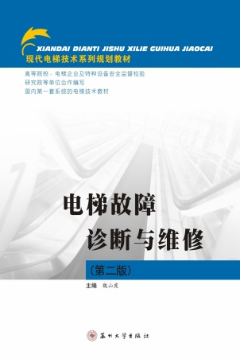
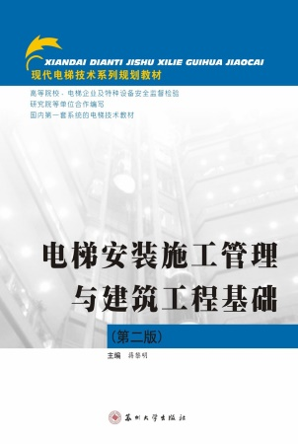
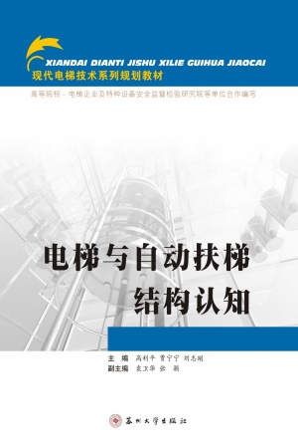
现代电梯技术系列教材
“十三五”职业教育国家规划教材
坚持产教融合，校企双元开发。强化行业指导、企业参与，广泛调动社会力量参与教材建设，鼓励“双元”合作开发教材，及时将产业发展的新技术、新工艺、新规范纳入教材内容。
——节选自《关于组织开展“十三五”职业教育国家规划教材建设工作的通知》
高等院校、电梯企业、特种设备安全监督检验研究院共同编写
Notes:
第二套是现代电梯技术系列教材，目前已出8册，第一种是十三五国规。
目前苏州电梯产量占全国1/4左右，具备全产业链，产业方向清晰。这套教材契合国家职业教育教材建设方向，符合产业发展方向。

Slide 10
现代电梯技术系列教材
书名 | 主编 | ISBN书号 | 定价
电梯及其部件检验检测技术（第二版） | 罗志群 | 9787567229938 | 65.00
电梯制造技术（第二版） | 戴国洪 | 9787567230354 | 35.00
电梯故障诊断与维修（第二版） | 魏山虎 | 9787567230422 | 45.00
电梯电气原理与设计（第二版） | 顾德仁 | 9787567230354 | 42.00
电梯安装施工管理与建筑工程基础（第二版） | 蒋黎明 | 9787567230460 | 42.00
特种电梯与载人升降设备 | 康虹桥 | 9787567206403 | 39.00
电梯与自动扶梯结构认知 | 高利平 | 9787567234475 | 36.00
电梯专业英语（第二版） | 蒋晓梅 | 9787567230361 | 38.00

Slide 11
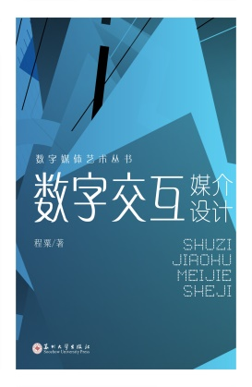
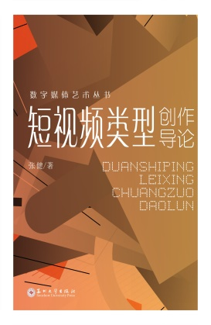
数字媒体艺术系列教材
教材特色
创新性
适应近年崛起的网络直播、移动短视频、网络视听艺术等新传播格局
关注数字影像媒介最新发展，采用最新理论视角和认知理念
有别于传统影视传播、影视艺术课程体系
系统性
每本教材内容体现各自知识系统性和完整性
整套教材同时组成一个系统、完整的教学体系
Notes:
依托苏州大学传媒学院专家团队。目前尚未正式出版，预计今年10月份推出，先提前广而告之。

Slide 12
数字媒体艺术系列教材
传媒转型、全媒体时代的资源整合、融媒体时代内容生产新特点、融媒体时代的新闻报道、融媒体时代的核心算法、媒体融合与国家治理现代化
网络视频主播的概念界定、网络视频主播的兴起与演变、网络视频主播的主要类型、网络视频主播的基本特征、网络视频主播的基本素养、网络视频主播的互动技巧以及网络视频主播的规范管理

Slide 13
数字媒体艺术系列教材
短视频艺术的基本概念、内涵和影像原理，短视频的认知进路和价值维度，短视频艺术的媒介特征、影像构成、传播功能、审美特征、文化属性、社会属性、生产方式……
数字交互媒体与传播设计概论、信息设计的基本原理与传播设计的视觉设计、基于交互媒介平台的传播设计类型和设计制作技术

Slide 14
数字媒体艺术系列教材
从学术的眼光透析网络直播的各方面内容，既涉及网络直播的基本特点、运营模式，也关注其盈利模式以及基本技巧，更分析其可能涉及的伦理、法律等一系列风险问题
网络直播的发展现状、网络直播的主要平台、网络直播的视觉要素，以及如何对针对各类网络直播（比如娱乐类、购物类、游戏类等）的主要视觉要素进行优化设计

Slide 15
数字媒体艺术系列教材
针对各类UGC、PGC、UPGC用户短视频的功能与服务需求，为短视频的理解与生产提供场景知识地图与制作指南。
网络人声创作概述、网络言语发声要求、网络演唱发声要求、角色人声造型、典型方言运用、网络人声创作技术、网络直播创作、网络配音创作、网络朗诵创作、网络有声书播讲

Slide 16
数字媒体艺术系列教材
书名 | 主编 | 定价 | 出版时间
融媒体传播概论 | 陈龙 | 49.00 | 2021.10
网络视频主播导论 | 岳军 | 49.00 | 2021.10
短视频艺术传播通论 | 杜志红 | 49.00 | 2021.10
数字交互媒介设计 | 程粟 | 49.00 | 2021.10
网络视频直播艺术导论 | 曾庆江 | 49.00 | 2021.10
网络直播视觉设计 | 刘均星 许书源 | 49.00 | 2021.10
短视频类型创作导论 | 张健 | 49.00 | 2021.10
网络人声创作艺术 | 冯洋 | 49.00 | 2021.10

Slide 17
苏州大学出版社有限公司
营销部 顾清
13862101590
（微信同号）
谢谢大家！
天 猫： 苏州大学出版社旗舰店
教学资源平台：http://www.sudajy.com
Notes:
最后，感谢各位领导、同仁聆听，再次欢迎在座新老朋友来苏大社指导工作。祝本次社站合作研讨会圆满成功。谢谢大家！

